Slide 1
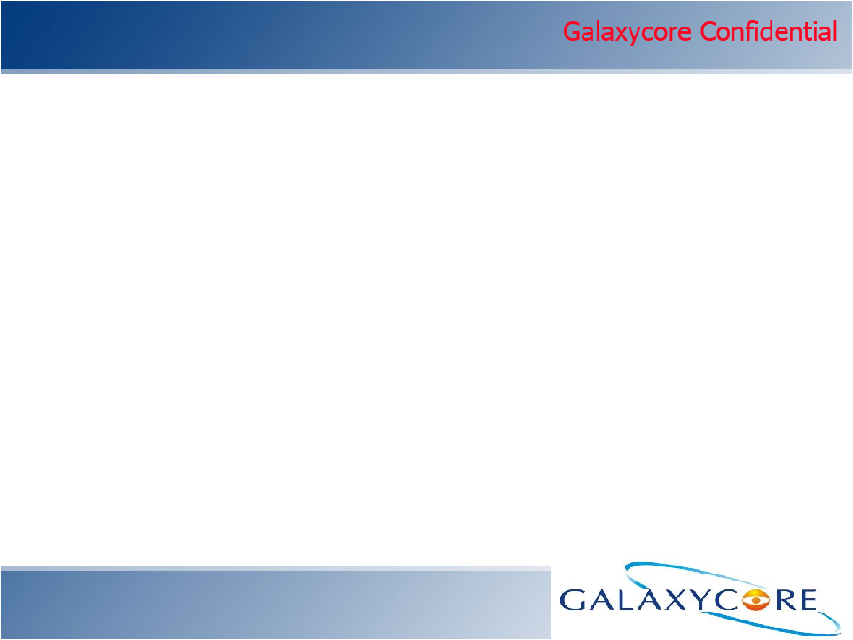
ISP图象处理
数字图象处理是将sensor采集到的，从图象传感阵列的图象信号,进行模拟信号处理，再经过A/D转换输出数字信号,再进行一系列的
图象信号处理. 包括：边缘加强,色彩空间的变换（将原信号变换成RGB信号或YUV/YCbCr信号）,用RGB矩阵消除颜色的串扰,灰度和饱和度的控制,黑白像素的校准,去噪声坏点,矫正由于镜头形状带来的误差,编程控制gamma等等,把采集的图象真实的体现出来.
现在图象处理都是由一个ISP来完成的，比如0306/0316里面就包含有一个ISP,下面就是一个0306/0316的block diagram。

Slide 2
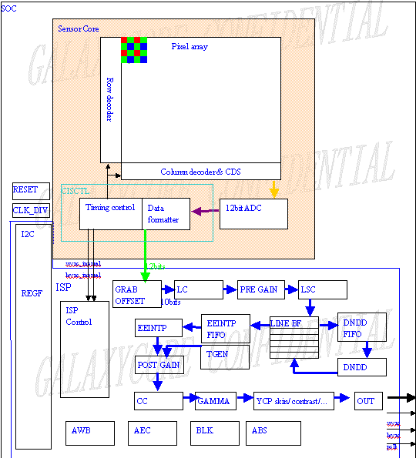
数字图象处理
数字图象处理是将数字

Slide 3
Black level 调节
黑电平校正是进行亮度颜色调整前必须做好的动作,否则对 后面的算法处理存在很大的影响.
0306调节BLACK LEVEL 主要是调整寄存器0x59-0x5c的值
R’ = R + BL_R_OFFSET
G1’ = G1 + BL_G1_OFFSET
G2’ = G2 + BL_G2_OFFSET
B’ = B + BL_B_OFFSET
Offset有偏差的话,会对颜色,亮度都有影响,由于我们的代码里只能提供一个0ffset值,如果给的比实际芯片的大,可能会暗处发绿发黑,看不清,而如果给的太小,有可能又发蒙发白,暗处偏紫

Slide 4
0316的AUTO BLACK LEVEL 可以自动调节black level,解 决了0306 offset偏差大的问题。
0316调Black_level，是利用片内的左右两侧各4列被遮住的pixel的值，芯片内部测量这些点的平均值，来作为black_level。
寄存器0x59和0x37-0x3a一起，基本上是电路带来的offset和dark_current以及crosstalk的相加的效应，被我们称之为black_level，在GRAB那个模块里面先减去0x59，然后再减去0x37--0x3a的值，那么剩下的部分，理论上就应该只与光通量（光强X曝光时间）成正比(没有截距)。
正确的black_level的现象应该是，任意芯片，任意曝光值和任意PGA gain的值（不要太大了）的时候，在AWB，CC，saturation等调节好了以后，芯片和芯片之间的颜色表现应该一致，并且黑色、灰度、白色物体都不应该带颜色

Slide 5
原始数据得到后接下来的是预处理过程：因为传感器通常含有很少的无效或缺陷像素，所以要常用预处理技术消除这些缺陷，这些算法的理论依据是当光学处理有些模糊的图像时像素之间的急剧变化是不正常的。
镜头校正（暗影或畸变校正）
这套算法主要解决镜头输出的图像与用户看到的实际场景相比产生畸变的物理属性问题。不同的镜头会产生不同的畸变；例如，广角镜头会造成“桶形畸变”效应，而长焦镜头会产生“枕形畸变”效应。镜头的阴影畸变降低了镜头周围区域的图像亮度。色像差会使图像周围出现色彩条纹。因此多媒体处理器需要对图像做数学变换以校正这些畸变。

Slide 6
Lens Shading Correction
由于光学原因,一般镜头都会有一个整体亮度不均匀的问题:离镜头中心越远亮度就越低.,LSC就是通过算法来补偿这个外围亮度的.
0306与0316在这里也有点不同.0306是通过加上去的,0316是通过一个gain乘上去的.
先拍下来几幅图，把其他不需要的功能先关掉，对着纯平的墙或者白纸，光源均匀照射上去，从这几幅图分析下来中心点位置，R_start位置，计算出需要的LSC_X_b大约多少。

Slide 7
R = sqrt( (x – LSC_col_center)^2 + (y – LSC_col_center)^2 )
If R > R_start(R_start是根据镜头离中心多远亮度开始有一个比较明显的变暗算出来的)
LSC_X_gain = 1.0 + LSC_X_b * (R-R_start)^2 / (2^16)
(LSC_X_b从LSC_red_b, LSC_green_b, LSC_blue_b三个中选择)
Else
LSC_X_gain = 1.0
LSC_X_b设置得越大，周边gain提升得越多。小心周边噪声被放大 得不要太大了了,一般来说周边亮度达到80%就可以了

Slide 8
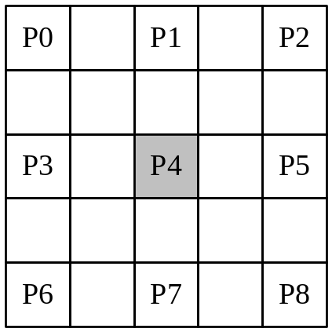
去噪去坏点
从sensor输出数据或多或少都会有些缺失,可能是电路,算法导致的,所以一般都会有一个去噪去坏点的功能.下面是一个去噪去坏点的算法演示.
假如我们要判断P4这个点是不是坏点.先计算
diff40 = abs(p4-p0); diff41= abs(p4-p1);
diff42 = abs(p4-p2); diff43 = abs(p4-p3);
diff45 = abs(p4-p5); diff46 = abs(p4-p6);
diff47 = abs(p4-p7); diff48 = abs(p4-p8);
if((diff40>dpc_th) && (diff41>dpc_th) && (diff42>dpc_th) && (diff43>dpc_th) &&
(diff44>dpc_th) && (diff45>dpc_th) &&
(diff46>dpc_th) && (diff47>dpc_th))
Is_dead = 1;
else
is_dead = 0;

Slide 9
如果这个是一个坏点,那么就要去坏点.先计算它与周围pixel的差别
DV = abs(2*p4-p1-p7); DH = abs(2*p4-p3-p5);
DDL = abs(2*p4-p0-p8); DDR = abs(2*p4-p2-p6);
if((DV<=DH)&&(DV<=DDL)&&(DV<=DDR))
new = (pix1+pix7+1)/2;
else if((DH<DV)&&(DH<=DDL)&&(DH<=DDR))
new = (pix3+pix5+1)/2;
else if((DDL<DH)&&(DDL<DV)&&(DDL<=DDR))
new = (pix0+pix8+1)/2;
else
new = (pix2+pix6+1)/2;

Slide 10
如果这个不是一个坏点,那么就要去噪处理.先计算它与周围pixel的差别
DV2 = abs(2*p4-p1-p7);DH2 = abs(2*p4-p3-p5);
DDL2 = abs(2*p4-p0-p8); DDR2 = abs(2*p4-p2-p6);
if ((DV2<=DH2)&&(DV2<=DDL2)&&(DV2<=DDR2))
avg = (p1+p4+p7) / 3;
else if((DH2<DV2)&&(DH2<=DDL2)&&(DH2<=DDR2))
avg = (p3+p4+p5) / 3;
else if((DDL2<DV2)&&(DDL2<DH2)&&(DDL2<=DDR2))
avg = (p0+p4+p8) / 3;
else
avg = (p2+p4+p6) / 3;
if ( it is noise ) output = avg ;
else output = p4 ;

Slide 11
0306与0316的去坏点和去噪差不多。
去坏点，使能位0x40[3] dd_en，算法是二维上的差分方法。参数是：
0x83，DD_TH1，大坏点直接去除的参数，中心点与周边的不一致性
0x84，DD_TH2，小坏点，周边平坦性
0x85，DD_TH3，小坏点，中心点与周边的不一致性
条件是if(diff_to_around > DD_TH1)
is_defect
else if(around_planarity <DD_TH2 & diff_to_around > DD_TH3 )
is_defect
else
not_defect

Slide 12
去噪，使能位0x40[2] dn_en。
根据工艺和gain大小，来配置合适的去噪参数来控制去噪的强度，该算法采用的是边缘保持自适应形状匹配的去噪算法，控制的参数如下：
0x40[2] noise removal enable。
0x80，DN_sd_b，反映的是R,G的噪声水平。越大，去噪强度越高，最大0x3f。
0x81，DN_sd_b_blue，蓝色通道噪声水平
0x82，C_weight_center，中央点的权重，越小，越模糊
[7:4]B通道 [3:0] R/G通道
0x87，[7:4]dark_range, 黑色区域，设置值乘以8
[3:0]dark_C_weight_center，黑色区域的C_weight_center

Slide 13
0316增加了AGC，所以当PGA变大的时候，噪声水平是被放大了的，所以做了一个根据噪声水平自动调整去噪强度的功能，叫做auto_DN 0x47[5]，在打开的情况下，片内会通过测量dark列的数据的分布，它基本上反映了噪声水平，噪声水平被记录在0x3b sd_G1, 0x3c sd_G2, 0x3d sd_B。再根据系数来自动调整DN_sd_b和C_weight_center。
一般的，大的噪声水平就需要较大的去噪强度，根据经验和测试，配合图像品质，先手工调整PGA，观测噪声大小，配合去噪参数，然后再调整auto_DN的参数，再打开AEC＆AGC，看各种exp、gain下的噪声水平和去噪的效果如何。
一般来说,清晰度和去噪存在一个平衡的问题,去噪越强,清晰度就下降,因为一般人对清晰度的要求比噪点高(噪点不那么容易体现出来),所以有时候将去噪适当的放小一点可以增加清晰度

Slide 14
Digital gain(增益)
一般来说,增益(gain)有两种,全局gain(global gain)和RGB gain
所有的数据(R, G and B) 都可以通过 digital global gain来放大. Gain越大, 图象亮度越高. 在自动曝光控制(AEC)时, global gain可以用来调节亮度.
与 digital global gain不同, digital RGB gains 是分别在R/G/B通道上作用的. 不同的颜色通道用不同gain, 在自动白平衡时要用RGB gain来达到色彩平衡.
一般来说:
R’ = R * R_gain * Global_gain;
G’ = G * G_gain * Global_gain;
B’ = B * B_gain * Global_gain;

Slide 15
为了恰当地表示彩色图像，每个像素单元，每个传感器需要3种颜色采样最通常是R，G和B。为了减少数据量，最常用的方法是采用色彩滤镜阵列（CFA），它仅测量任何给定像素单元的一种颜色。然后，用图像处理器对测量结果进行插值运算以便看起来好像在每个像素单元测量了3种颜色。
当今最流行使用的CFA是Bayer模式，该方案由Kodak创立，它利用这样的原理：人眼对绿色成分的识别灵敏度大于红色或蓝色。因此，在Bayer滤光镜阵列中，通过绿色滤光镜的光强是通过蓝色滤光镜或红色滤光镜的两倍。这便引出一种通常称作的“4:2:2 RGB”的输出格式，即每发送2份红色光和2份蓝色光就对应发送4份绿色光。

Slide 16
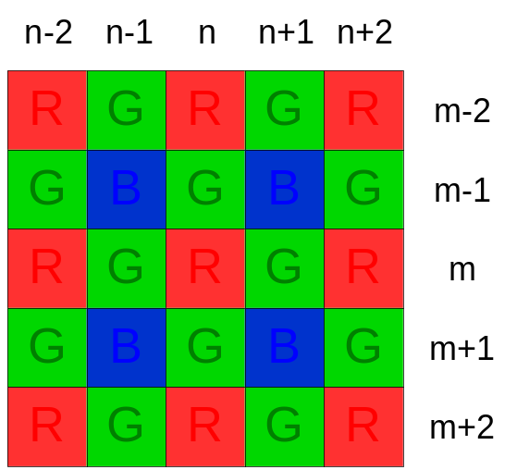
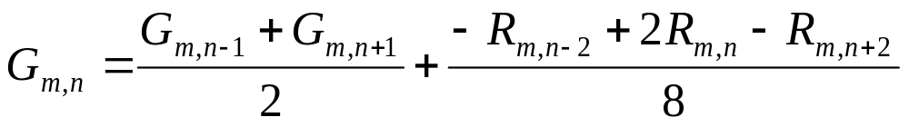
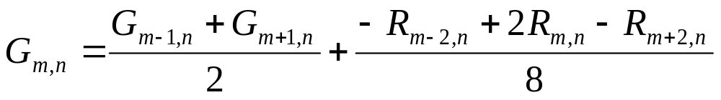
在bayer模式下,每个像素只有一个颜色(R/G/B), 通过CFA(色彩滤镜阵列 )插值, 可以做到每个像素点都有RGB三中颜色
Interpolation of G at R/B location
if (DH < DV)
else
对应的GB行的插值也是同样的道理.

Slide 17
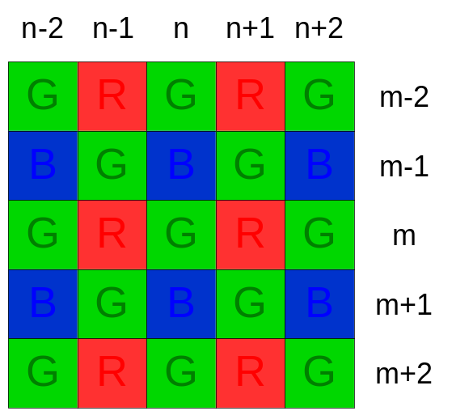
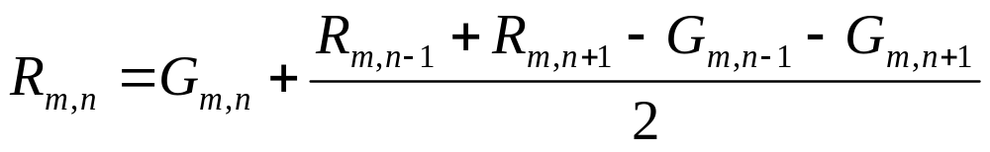
Interpolation of G at R/ B location
对应的GB行的插值也是同样的道理.

Slide 18
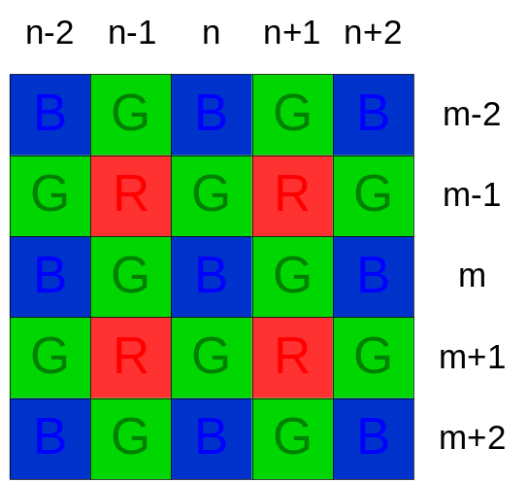
Interpolation of R at B location
对应的GR行的插值也是同样的道理.

Slide 19
由于彩色滤波片和感光电路会对颜色有所衰减，所以一般要进行颜色的修正。一般就是建立一个矩阵来补偿
[ CC1 CC2 CC3
[R’ G’ B’] = [R G B] X CC4 CC5 CC6
CC7 CC8 CC9 ]
0306/0316的color matrix是通过寄存器0x69—0x69来控制的,由于CC_matrix的按列相加应该是1.0（实数），所以寄存器只需要设置CC1，CC2，CC3，CC4，CC5，CC6即可。有符号数，2位整数5位小数，补码。

Slide 20
RGB 与 YUV 格式的转换
YUV（亦称YCrCb）是被欧洲电视系统所采用的一种颜色编码方法（属于PAL），是PAL和SECAM模拟彩色电视制式采用的颜色空间。其中Y代表亮度，uv代表色差，u和v是构成彩色的两个分量。在现代彩色电视系统中，通常采用三管彩色摄影机或彩色CCD摄影机进行取像，然后把取得的彩色图像信号经分色、分别放大校正后得到RGB，再经过矩阵变换电路得到亮度信号Y和两个色差信号R－Y（即U）、B－Y（即V），最后发送端将亮度和色差三个信号分别进行编码，用同一信道发送出去。这种色彩的表示方法就是所谓的YUV色彩空间表示。采用YUV色彩空间的重要性是它的亮度信号Y和色度信号U、V是分离的。如果只有 Y信号分量而没有U、V信号分量，那么这样表示的图像就是黑白灰度图像。彩色电视采用YUV空间正是为了用亮度信号Y解决彩色电视机与黑白电视机的相容问题，使黑白电视机也能接收彩色电视信号。

Slide 21
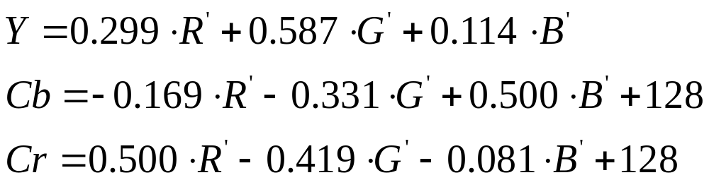
由于RGB数据格式数据量比较大，特别是pixel很多时存储空间非常惊人，所以一般会转换为YUV数据格式。
由于人的眼睛对亮度的敏感度要比彩色的高，所以亮度还是每个pixel用一个字节,而对颜色分量进行采样。
采用YUV色彩空间的重要性是它的亮度信号Y和色度信号U、V是分离的。如果只有Y信号分量而没有U、V分量，那么这样表示的图像就是黑白灰度图像。YUV与RGB相互转换的公式如下（RGB取值范围均为0-255）：

Slide 22
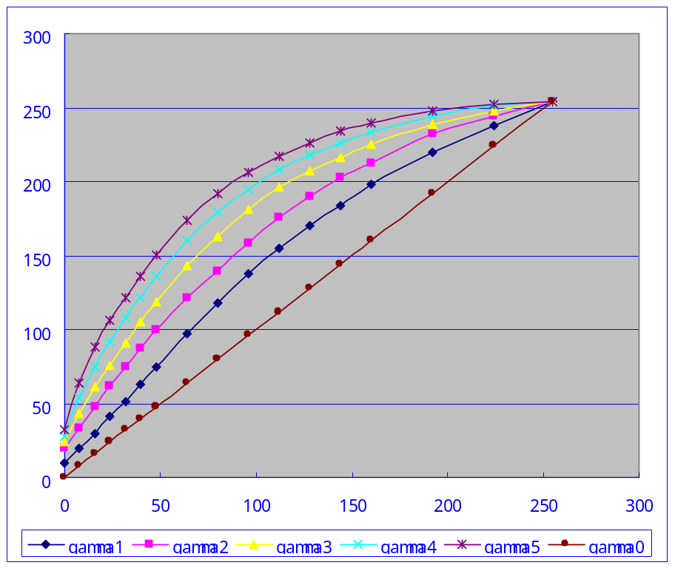
Gamma校正
Gamma修正是一种灰度变化，主要是把输入亮度进行幂次变换，对高亮区和低亮区扩展和压缩然后输出

Slide 23
0316有两种gamma可供选择，一个是RGB-GAMMA（在GAMMA 模块做的），一个是Y-GAMMA（在YCP模块做的）。
RGB_GAMMA是三个通道同时做gamma，用一条gamma曲线。
Y_gamma是在亮度分量Y上做。
使能位RGB_GAMMA_en 0x40[6]，用的是分段线性拟和的方法实现，17个点16段, 而0306只有13个点12段。
使能位Y_GAMMA_en 0x41[4]，用的是分段线性拟和的方法实现，
13个点12段。

Slide 24
边缘增强和锐化
边缘提取是针对灰度来做的, 可以用来改变锐利度,一般来说算法上是用一个模板矩阵来操作的.
边缘加强比较厉害的话,物体的边缘轮廓会比较清楚,但太过的话看起来物体会有比较多的颗粒
0306与0316边缘加强
0316的边缘加强做了改进，根据本身高通响应的大小来自动调整加强的力度.高通响应是指一个旋转对称的高通滤波器与bayer pattern上的点积和,而0306则只能统一的施加一个加强力度

Slide 25
0x8c[0] edge_enhance_mode设置为1的话，是自动调整模式.如果设置为0，就是以前的方法，只用0x8d[3:0]做为所有的加强力度。
0x8d,0x8e控制高通响应值四个点64、128、192、255的edge_enhance_effect，是指高通响应在这几个点的强度，其他高通响应值会根据线性插值来得到它们的强度。然后再把高通响应乘以这个计算出的强度得到边沿加强分量。调试下来设置为1221或者2332就可以了。如果要再加强一些，把他们同时放大即可，或者别的形式。大的高通响应不需要再增强很多了，所以后面两个是小下来的。
edge_max，0x8b，计算出来边沿加强分量的最大值，一般在0x0a左右即可。edge_min, 0x8c[7:4]，计算出来边沿加强分量的最小值，小于这个值，就不往图像上叠加。

Slide 26
关于边沿检测，0x88设置边沿探测的响应（不是上述的高通响应）的最大值要大于它，0x89设置两个正交方向的响应之差要大于它。他们两个设置得大了，则判断出的边沿很少，图像模糊；设置得小了，则判断出的边沿多，到处都是边沿，把噪点周围也有可能判断成边沿就不好了。在HP_mode关掉，或者edge_map下，仔细调整他们。
HP_mode，0x41[7]，这个模式打开的话，是指如果判断到边沿了，才往上叠加边沿加强分量；关掉的话，就到处都加上边沿加强分量。

Slide 27
亮度,对比度,饱和度,色调调节
饱和度（又称彩度）是指颜色的强度或纯度。饱和度表示色相中灰色分量所占的比例，它使用从0%（灰色）至100%（完全饱和）的百分比来度量。在标准色轮上，饱和度从中心到边缘递增。
亮度是颜色的相对明暗程度，通常使用从0%（黑色）至100%（白色）的百分比来度量。
对比度是画面黑与白的比值，也就是从黑到白的渐变层次。比值越大，从黑到白的渐变层次就越多，从而色彩表现越丰富。
图像的色调通常是指图像的整体明暗度，例如，如果图像亮部像素较多的话，则图像整体上看起来较为明快。反之，如果图像中暗部像素较多的话，则图像整体上看起来较为昏暗。对于彩色图像而言，图像具有多个色调。

Slide 28
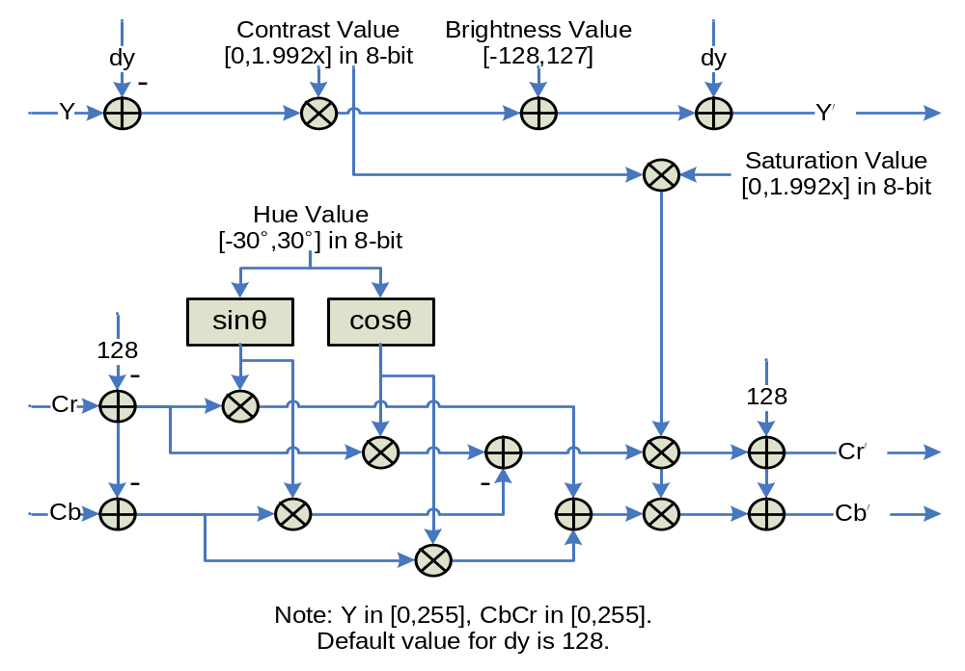
下面是一个constrast,saturatuon,hue调整的流程

Slide 29
Constrast>1
Constrast<1
Contrast center
Con1trast center
L’=(L- contrast_center )*luma_contrast+ contrast_center
一般来说,contrast_center都是设置在128.对比度越高,黑白对比就越强烈,给人一种清晰度更好的感觉,不过太高的话,也给人一种不真实的感受,甚至某些高亮的地方过曝,对比度太小的话,会显得比较暗,发蒙,清晰度不好.

Slide 30
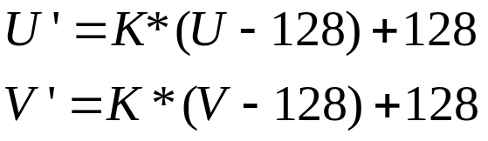
saturation>1
saturation<1
整体饱和度越高,颜色越鲜艳,0306/0306还有一个针对R/B的饱和度(cd,cr).可以单独针对红蓝色的饱和度进行调整.

Slide 31
Hue旋转的角度，设置这个角度的cos和sin到寄存器0x7b、0x7c。旋转到的新的Cb’和Cr’如下：
Cb’ = hue_cos * Cb - hue_sin * Cr
Cr’ = hue_sin * Cb + hue_cos * Cr
有些PC camera上的属性页上可能要用到,0316才做了这个.

Slide 32
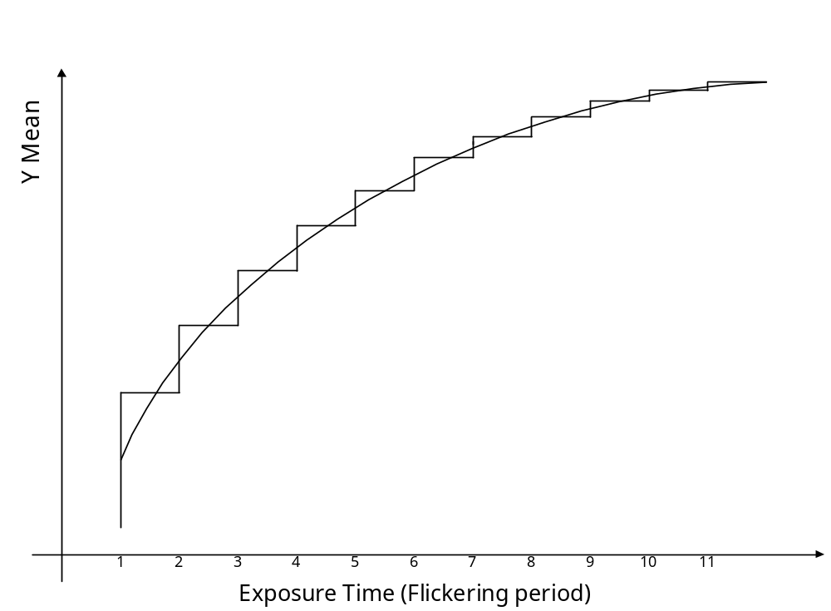
自动曝光控制(AEC)
由于图象亮度会随着环境变化时而改变,为了满足外围环境的亮度,必须调整曝光时间
当曝光值比较低时,调节一个step 的曝光值又可能太亮,达不到微调的效果所以一般还要配合digital global gain和pre_gain,post_gain,PGA_gain来调整

Slide 33
0306用的AEC算法是曝光时间调节为优先，当场景变化，先会调整exp，然后调整auto_post_gain再是auto_pre_gain（auto_pre_gain只有在很暗的时候才开始增长）。曝光时间exp的范围是0xd7 exp_time_min_low8， 0xd8 exp_time_max_hign4控制的，步距是0xd6 anti_fliker_step。当光线很强，小于一个anti_flicker_step的话，每个exp值都将可以用。(这个时候如果对着灯光,flicker就不可避免了)
auto_post_gain和auto_pre_gain是补足曝光时间缺失的那些空挡的（和很暗的时候exp不够调的部分），他们永远是大于0x80，最大到0xFF。当场景很暗，exp涨到头了（被exp_time_max_h限制），会先增长auto_post_gain，涨到0xFF之后，还需要增长的话，才开始增长auto_pre_gain。为了让auto_pre_gain不要过大，有个0xdf auto_pre­_gain_limit。

Slide 34
0316的AEC做了变动,主要是可以结合PGA以及digital gain，既可以做到快帧率大gain的曝光方式（暗处噪声会大），也可以做到慢帧率小gain的曝光方式（暗处噪声稍小）。
AEC是一个反馈的控制过程，通过改变某几个调节量，使得测量量逐步地逼近目标量。
0316提高了肤色、彩色对于测量亮度的贡献，降低了平坦的过亮、过暗区域的贡献， 让AEC关心的重点侧重于肤色和彩色。
AEC调节法：AEC的调节量是exp，PGA_gain（analog），auto_post_gain(在POST_GAIN模块，去噪、插值之后)， auto_pre_gain(在PRE_GAIN模块)。
AEC分配exp和gain的方法：

Slide 35
假设亮度基本正比于(实际情况是不完全正比，还与多个因素有关)
equiv_togal_gain=exp*PGA_gain*(auto_post_gain*auto_pre_gain)
1）当图像变暗，先预测下一次可能需要的equiv_total_gain，然后用这个equiv_total_gain计算exp，发现如果超过被限定的值之后（max_exp_level 0xdd[5:4]选择出来的，从0x28~0x2f中选择），exp就固定到这个值。剩余的需要折算到PGA和digital两种gain；PGA_gain的增长方式有两种，一种是当exp变化（变大或变小）的那一次，PGA_gain是允许变动的，如果exp不变了（一般是exp涨到头了），它的增长是被延缓的，因为它一放大了，会直接放大了噪声，它是在analog域上的（当然在去噪之前了）。某一次的PGA选择出来之后，还剩余的就放到auto_post_gain上，它是在去噪之后；还不够的，再往auto_pre_gain上放，它在去噪之前。
最最暗的情况，exp涨到头（max_exp_level），PGA_gain会逐渐涨到头（最大PGA gain可以被设置），auto_post_gain和auto_pre_gain都涨到头（这两个分别可以限制最大值）。

Slide 36
2）当图像变亮，要减小这几个调节量，先预测出下一可能需要的equiv_total_gain，再得到exp，若exp变了的话，PGA_gain允许马上可以变小，然后剩下的换算到auto_post_gain、auto_pre_gain上。一般的，如果光线好，主要是靠exp调节，其他几个gain其实都是很小的，他们三个乘起来，也就是最大2倍是补足exp 2 step和exp 1 step之间的那个间距的。
3) 光线稍差，exp涨到头之后，PGA是有个延缓增长，如果PGA还没来得及增长上来，auto_post_gain先涨上来一些，亮度若已经够了，PGA就不需要涨了，这样噪声特性会好一些。

Slide 37
自动白平衡
用相机拍照时,有时可以发现同一个物体在不同的灯光下颜色会发生改变,这是因为不同的光源有不同的色温,不同的色温,色彩也会发生相应的变化.
不同光的色调是用色温来描述的,单位是开尔文(K),万里无云的蓝天的色温约为10000K，阴天约为7000-9000K，晴天日光直射下的色温约为6000 K，荧光灯的色温约为4500 K，钨丝灯的色温约为2600K，日出或日落时的色温约为2000K，烛光下的色温约为1000 K.

Slide 38
白平衡一般有自动和手动两种调整方式，手动白平衡可以按照人的喜好去调整，因而效果比自动白平衡会更加准确，更加灵活，能拍出一些特殊的效果，适用于专业的拍摄。但是，手动白平衡的要求比较高，对于大多数非专业人士来说，自动白平衡更简单，效果也越来越完善。所以一般的摄像头都会兼有这两种模式。
白平衡一般具有三个基本操作：
（1） 色温统计，按照一定的算法，统计一幅图片的色温；
（2） 通道增益的计算，按照统计出来的色温，计算红色和蓝色通道的增益；
（3） 偏色校正，将计算出来的通道增益作用到相应的分量上，使偏色的图像得到校正。

Slide 39
一般的白平衡模式能在大约2500K-7000K 的色温条件下正常进行自动白平衡调节，但某些特定场景还是做不到,例如，在很蓝很蓝的天空下的被摄物，这时的色温可以达到9000K-10000K，这时拍出的景物会带蓝色；或者当光线照度过低时，如烛光；再如某些光源超出探测器的感应范围时，如雪地等极强的光线或阴天很暗的光线,自动白平衡都很难调整过来。 自动白平衡调整的工作原理
根据三基色原理 ,亮度信号 ( Y) 是由红 (R) 、绿( G) 、蓝 (B) 三个基色信号按 Y = 0. 30R + 0. 59 G + 0. 11B 的比例关系组成的. 取黑白景物时 ,三路基色信号的电流应始终保持 0. 30、0. 59、0. 11 的比例 ,电平相等 ,幅度为 0. 7 VP - P ,使信号中的色度信号幅度为零 , Y 信号成为标准白光 ,这就是白平衡.自动白平衡调整电路工作的原理是 : 以 G 信号作为参考标准 ,通过对拍摄白色目标的 R 、G、B三通道信号电平幅度的比较 ,取出差值 ,然后自动控制可变增益放大器来校正它们的幅度 , 使 R、G、B 三基色信号幅度相等 ,最后达到平衡.

Slide 40
下面是一种自动白平衡方法
色温统计
色温统计也就是计算整幅图像的平均色差，对于白色，红绿蓝（RGB）分量相等，表现在亮度色度空间（YCbCr）上，即蓝色差分量（Cb）和红色差分量（Cr）均为零。所以色温统计是在YCbCr 色度空间进行的。那么首先要进行色度空间的转换，RGB 转换成YCbCr 的转换公式有很多种，这里所用的公式如下，Cb和Cr 的范围为-127---+127：
参与色温统计的像素点通常有三种约束方法：
a.不施加任何的约束，全部像素都参与平均色差的计算；
b.取图像特定区域的像素参与计算；
c.取图像中满足特定属性的像素参与计算。

Slide 41
当图像白色的部分较少，图像颜色比较单一时，第一种方法必然会失效；而当第二种方法所选取的区域刚好含有一个大的颜色区域时，所求得的色差也必然是不准确的。在出现偏色现象时，白色物体的变化最明显，白平衡调整的原理是通过将白色调整为纯白色，从而使整幅图像的颜色得到校正。所以色差的选择应该选取白色的像素来参与统计计算。在白点的选择上，有很多人提供了不同的依据，根据白点的特征，选择亮度（Y）很大，Cb 和Cr 又足够小的一个区域，落在此区域里的点认为是白点，Cb 和Cr 存在一定的相关性，从而补充了一个关于Cb 和Cr 的约束条件，但是，除了Cb 和Cr 间存在约束条件以外，亮度和色差信号之间也存在一定的相关性，特别考虑到灯光的效果，在图像中出现灯光时，很容易出现曝光过度的现象，导致灯光区域亮度很高，颜色比例失调，色彩成分被抑制，若将这些点考虑在白点的范畴之内，也是不准确的.确定好约束条件后，将满足条件的点的色差值累加起来求平均色差，即得到图像的色温。

Slide 42
通道增益计算
得到图像的色温后，从而可以判断出图像的偏色方向，从而计算通道增益，白色的Cb 和Cr 均为0，因此，通道增益就是能将Cb 和Cr 调整到0 (或接近0) 的两个系数μ和ν，增益计算采取步长迭代的方法，当检测到Cb 太大时，则将B 通道的通道增益减小，否则增加；同理当检测到Cr 大于容限值时，则将R 通道的通道增益减小，否则增加，这样不断的迭代，直到Cb 和Cr 的值低于容限为止。其中步长是可配置的，这样逐步调整可使图像的变换不会太突然，看起来比较流畅。
色温校正
色温校正就是在图像的蓝色和红色通道乘以各自的增益,从而调节RGB 图像中R、G、B 三色的比例，消除光源色温对图像真实色彩的影响。在色温校正时需要注意的是溢出问题，溢出保护可防止在灯光区颜色比例失调导致的偏色。

Slide 43
0306/0316 AWB算法
high
high
G_gain=1.0
R_gain=1.3
B_gain=1.4
diff_range
diff_range
low
low

Slide 44
在0306的基础上更新了AWB，算法上是WP-AWB，结合上GW-AWB.
AWB第一次启动的时候，会先做一次GW-AWB过程，然后转入WP-AWB模式，寻找“白点”（偏灰色的亮的点），并计算他们的RGB的平均值，然后调节AWB_R/G/B_gain，经过多次调节，达到所取抓取得到的那些“白点”的R_avg=G_avg=B_avg。
“白点”的条件是：落在0xc0到0xc1之间，并且这个点的R/G/B之间的差值在diff_range之内。
0xc1是可以滑动的，被个数0xc2，0xc3来控制，当进入当前范围内的点过多的话，0xc1会往上走，反之。 0xc4是滑动速度，对于VGA，设置0x00。
当0xc1稳定之后，会计算这个区域里的R/G/B平均值，然后根据拉伸算法计算出R/G/B的gain，写回到0xc7,0xc8,0xc9。

Slide 45
附录:0306/0316常见问题
水波纹. anti flicker
在日光灯下(亮的地方)可以看到一条条间隔均匀的暗带,暗的地方看不到,这是由于灯光是50Hz(国内,有些国家的是60Hz)闪烁的.
解决方法是让曝光时间是10ms的整数倍出现.与MCLK有关
方法如下:
假设灯光是 50Hz,那么t=1/100,anti_flicker register 0xd6=N;
assume mclk=24M Hz,then N*(769+Hb)=t*mclk/2;
as fix_rowclock_number = 769,
hb is horizoinal blank,controlled by 0x01 register;

Slide 46
for example;
[0x01]=0x4c,then [0xd6]=0x8e;
if light frequency is 60Hz;
t=1/120;
N*(769+Hb)=t*mclk/2;
for example;
[0x01]=0x1f,then [0xd6]=0x7d;
横的红绿闪线(不同步)
由于data与hsync不同步.

Slide 47
软件的解决方法是:将mclk降低,或是反pclk极性,HSYNC极性,加大驱动电流.
硬件上的话,可以在hsync上并一个20pf的电容.
亮光下的横条纹(不是只在灯光下才看到,只要是强光就可以看到,包括室外,在暗的地方也看不到)
这个是由于缺少VREF电容.
漏电
一般是0306的高阻设置不成功
双camera切换死机或是进不去TV
一般是0306的高阻设置不成功

Slide 48
竖条纹
尤其是在暗处比较明显,一般是AVDD28太低,因为ov 2.5V可以正常工作,0306/0316一般都要求2.8V(至少不能低于2.6V)
暗处闪烁的横条纹(间隔不均匀)
一般来说是电源干扰,可以的话在靠近sensor AVDD28的地方放一个10UF的电容.手机上有时可以换一个LDO试试.
软件的话,修改sample time 0x0d.

